Slide 1
职业教育课程改革创新规划教材
《基于C语言与Proteus联合仿真的单片机技术》
电子教案
主编 丘利丽 何波

Slide 2

学习情境一 海珠桥灯饰工程的设计与调试
随着人们生活环境的不断改善和美化，在许多场合可以看到彩色霓虹灯不断变化。闪烁的LED，以低廉的造价以及控制简单等特点而得到了广泛的应用，用彩灯来装饰街道和城市建筑物已经成为一种时尚。
海珠桥，是广州历史悠久的广府文化传承代表。因此，本情景以单片机控制技术为基础，学生自主完成海珠桥的硬件和软件设计与调试，设计丰富多彩的海珠桥灯饰效果，使其摇身变为珠水之上的巨型灯屏。

Slide 3
学习任务一 ：8位流水灯的设计与调试
任务描述
在Proteus仿真软件和单片机开发板上实现8位流水灯顺序点亮效果，并能控制他们的点亮速度。
任务目标
1.能正确分析单片机最小系统的电路结构及各部分的功能。
2.学会根据任务要求，自主用Proteus软件设计8位流水灯的硬件电路。
3.正确理解Keil C语言的基本结构、数据类型、常数、变量、运算符和循环指令及选择指令的知识点。
4.熟练使用Proteus和Keil uVision3软件，完成程序的设计与调试。
5.能正确使用STC-ISP-V488程序下载软件，完成程序的下载，并观察开发板上8位流水灯的工作过程。
建议课时： 18 课时

Slide 4
任务分析 单片机P2口连接8个发光二极管，利用各引脚输出电位的变化，控制发光二极管的亮灭，输出电位为高电平，发光二极管灭，输出电位为低电平，发光二极管亮。为了清楚地分辨发光二极管的点亮和熄灭，编写延时程序，在P2口输出信号由一种状态向另外一种状态变化时，实现一定时间的间隔。
任务实施
一、电路硬件设计
1.硬件设计思路
利用8951单片机芯片，外加振荡电路、复位电路、控制电路、电源，组成一个单片机最小系统。在最小系统基础上，利用P2口的8个引脚控制8个发光二极管。由于发光二极管具有普通二极管的共性----单向导电性，因此只要在其两极间加上合适的正向电压，发光二极管即可点亮；将电压撤除或加反向电压，发光二极管即熄灭。根据发光二极管的特性，结合单片机P2口的输出信号，即可实现流水灯的控制效果。

Slide 5
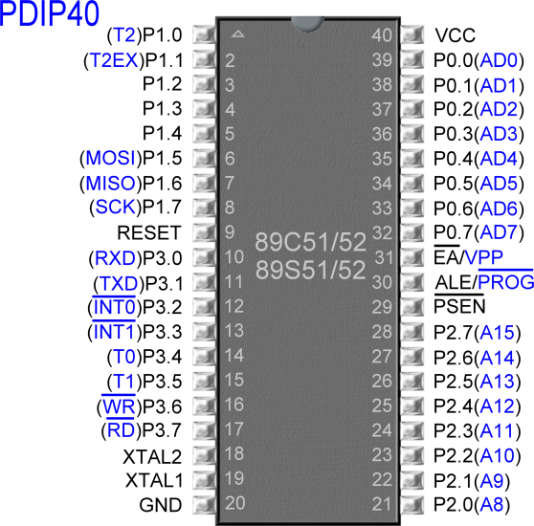
2.电路硬件设计
选用AT89C51芯片,该芯片共有40个引脚。

Slide 6
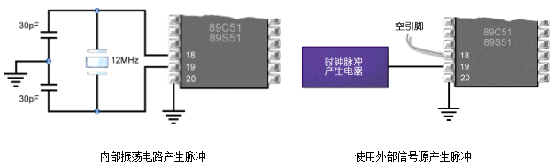
（1）主电源电路
Vcc（40脚）：接+5V电源又称电源引脚；Gnd(20脚)：接地。
（2）时钟电路
单片机时钟信号的提供有两种方式：内部方式和外部方式。
内部方式是指使用内部振荡器，只要在XTAL1（18脚）和XTAL2（19脚）之间外接石英晶体和陶瓷电容C1和C2。它们和单片机的内部电路构成一个完整的振荡器，振荡频率和石英晶体的振荡频率相同。电容器C1和C2容量为30pF,石英晶体的振荡频率为12MHz。
当使用外部信号源为单片机提供时钟信号时，XTAL1空引脚，XTAL2外接时钟信号。

Slide 7
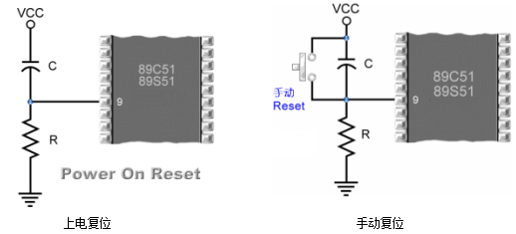
（3）复位电路
复位是单片机的初始化操作，使CPU以及其他功能部件都处于一个确定的初始状态，并从这个状态开始工作。
复位引脚是第9脚，当此引脚连接高电平超过2个机器周期，即可产生复位的动作。因此，我们可在第9脚连接一个可让该引脚上产生一个2us以上的高电平脉冲，即可产生复位的动作。
复位有上电复位和按键复位两种，上电复位是利用复位电路电容充放电来实现；而按键复位是通过使RST端经电阻器R与+5V电源接通而实现，它兼自动复位的功能。

Slide 8
（4）存储器设置电路
31脚 EA为复用引脚，当EA为低电平时，系统使用外部存储器。当EA为高电平时，系统使用内部存储器。对于初学者而言，所写的程序比较简单，大多只使用内部存储器，所以就把31脚直接接到VCC。
30脚ALE是地址锁存信号，其功能是在存取外部存储器时，送出一个将原本在P0的地址信号锁存到外部存储器IC，让P0口空出来，以传输数据。简单讲，当外接存储器电路时，让ALE=1，P0被用作地址总线；让ALE=0，P0被用作数据总线。
29脚PSEN是程序存储器使能端，其功能是读取外部存储器。通常此引脚连接到外部存储器的OE引脚。

Slide 9
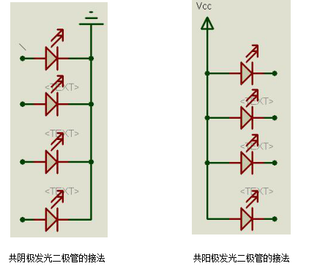
（5）流水灯控制电路
发光二极管的连接方法：若将它们的阴极连接在一起，阳极信号受控制，即构成共阴极接法，若将它们的阳极连接在一起，阴极信号受控制，则构成共阳极接法。由于P2口引脚输出高电位时电压大约是5V，为保证发光二极管的可靠工作，必须在发光二极管和单片机输出引脚间连接一只限流电阻。

Slide 10
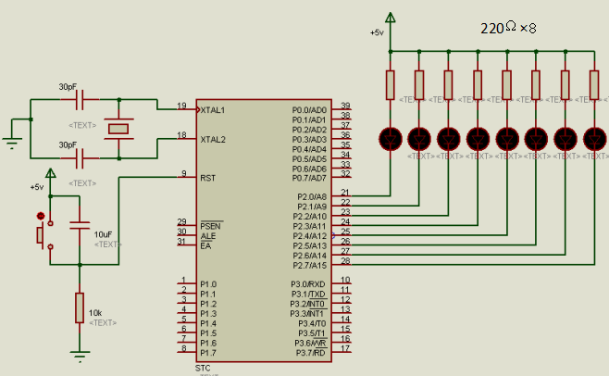
2.硬件电路原理图

Slide 11
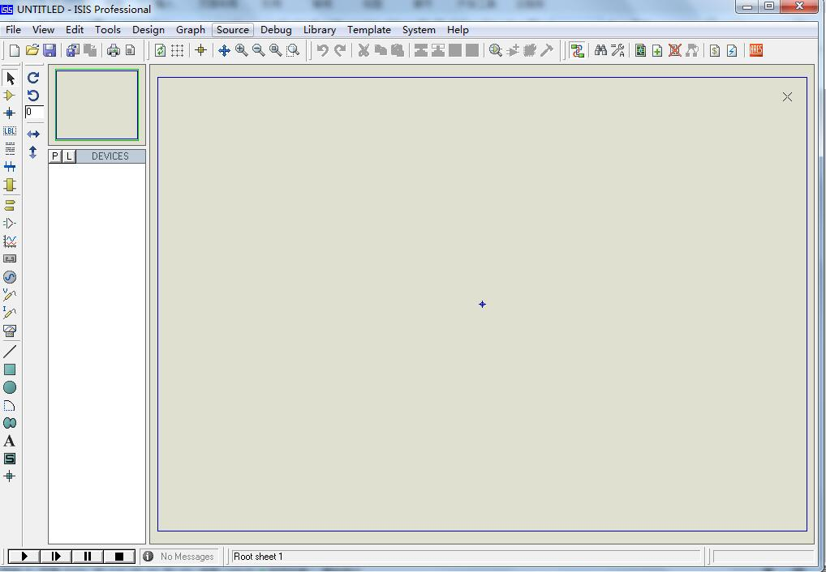
3. 在Proteus 仿真软件上，绘制流水灯电路原理图。
（1）打开软件
选择【程序】 【Proteus 7 Professional】 【ISIS 7 Professional】命令，启动Proteus仿真软件，出现ISIS 7 Professional图像编辑窗口。

Slide 12
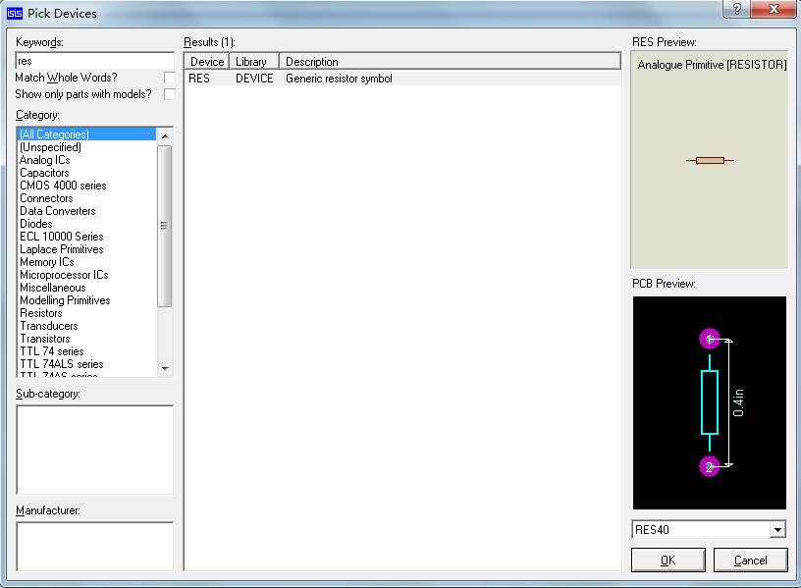
（2）从PROTEUS库中选取元器件
以电阻RES为例，讲述元器件的选择方法。
在“元件选择器工具栏”中按下“选择元器件”按钮，单击元件列表上方的“P”按钮，打开元器件选择窗口.
在元器件选取窗口的左上角的关键字栏输入关键字，例如要电阻就输入RES，从元件库中选取元器件。依次类推，可以选取单片机、电容、发光二极管、按钮、晶振等元器件。

Slide 13
（3）放置元器件
在对象选择器中单击要放置的元件（蓝色高亮条表示目前选取的元器件），在编辑窗口中合适的位置单击就放置了一个元件。依次把各元器件放入编辑区中的适当位置。
若要改变元器件的放置方向，转90度， 对元器件右击选中后再单击按钮或 若要镜像，先右击选中元器件再单击按钮或 若是多个元器件一起转向，先拖动左键拖出方框选中多个元器件，再单击相应的操作按钮。

Slide 14
（4）放置电源和地
单击“元件选择器工具栏”中的端子按钮，在对象选择器中选取电源（POWER）、地（GROUND），分别放置于编辑窗口的合适位置中。
（5）连线
分别单击要连线（元器件引脚、终端、线）的起点和终点，在这两点间会自动生成一条线。若终点在空白处，左双击即可结束画线。
（6）元器件属性设置
先左键双击各元器件，在弹出的属性编辑对话框（Edit Component）中，按电路原理图中各元器件的值设置相应的属性。

Slide 15
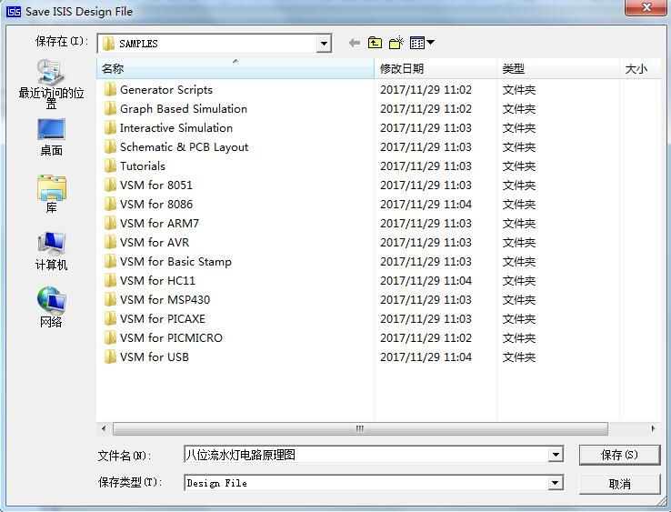
（7）绘制原理图并保存设计
原理图绘制完毕后，点击【File】 【Save as 】保存到指定的文件夹。

Slide 16
二、软件程序设计与调试
1.软件设计思路
利用 单片机的P2口来控制8个LED，让这8个LED依次点亮，其设计步骤如下：
当P2口的引脚输出低电平（0）时，其所连接的LED呈现正向偏压而发亮；若将引脚输出高电平（1）时，其所连接的LED呈现反向截止而熄灭。因此，我们的程序设计就要让P2.0口接的灯亮，输出为11111110，以十六进制表示为“FE”,延时一段时间后，P2.1口接的灯亮，输出为11111101，以十六进制表示为“FD”,依次类推，周而复始。

Slide 17
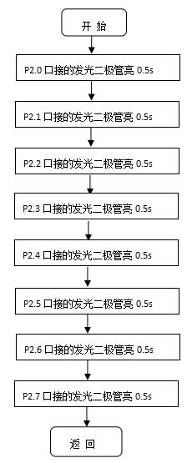
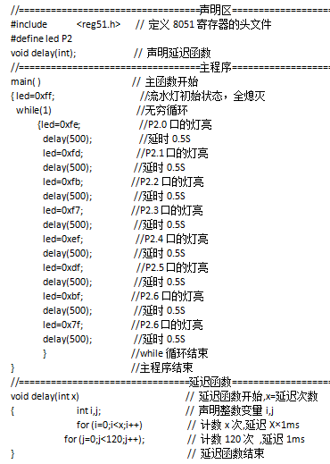
2. 绘制程序流程图 3. 编写程序

Slide 18
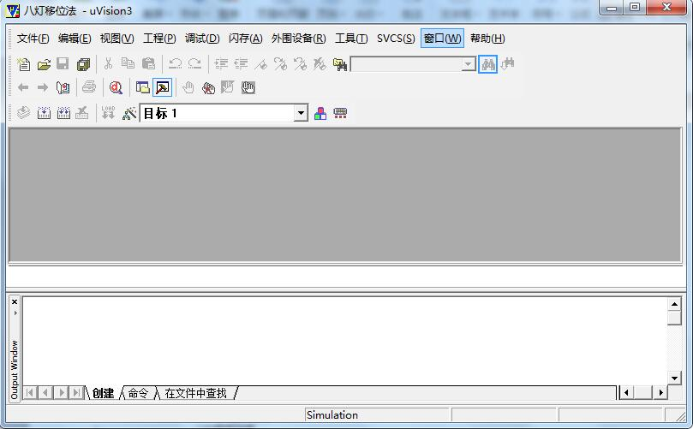
4.在Keil uVision3集成开发环境中，新建工程和文件，编写流水灯程序。
（1）在“开始”菜单中，选择“程序”Keil uVision3选项，即可开启Keil C。

Slide 19
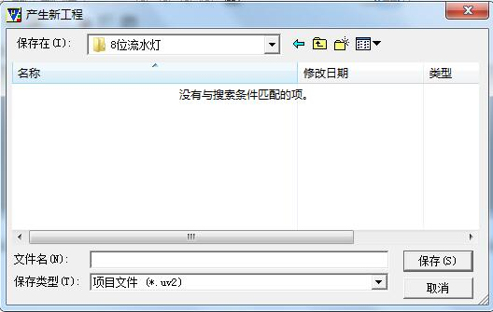
（2）打开一个项目，启动工程菜单下的新建工程命令。

Slide 20
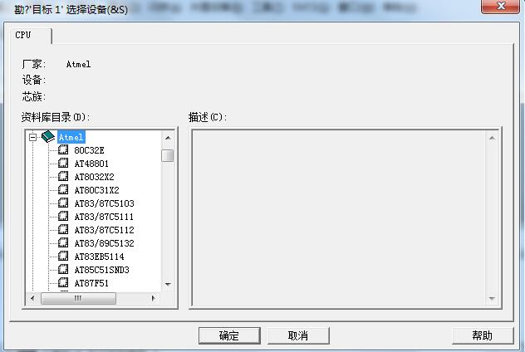
（3）在文件名栏中填写要新增的项目名称，再单击 “保存”按钮。

Slide 21
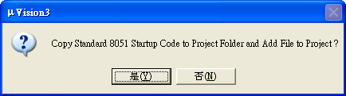
（4）在数据栏中选择所要使用的CPU芯片。例如Atmel 公司的AT89C51，再点击“确定”按钮，关闭对话框，屏幕出现如下对话框。

Slide 22
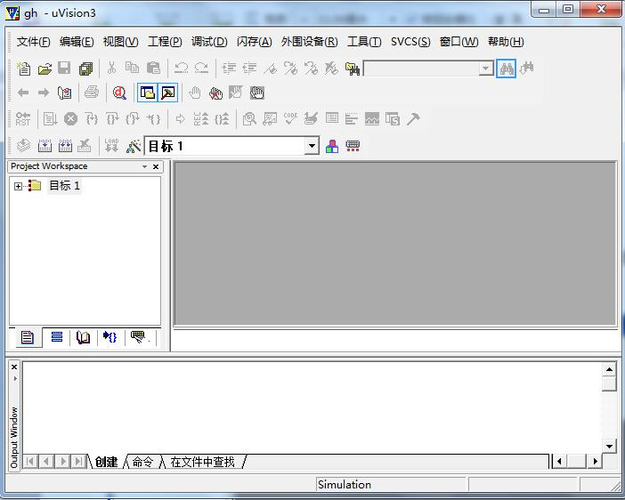
（5）这时系统询问我们要不要将汇编语言的启动代码放入我们所编辑的项目文件，在此单击“否”按钮关闭此对话框，则在左边产生“目标1”项目。

Slide 23
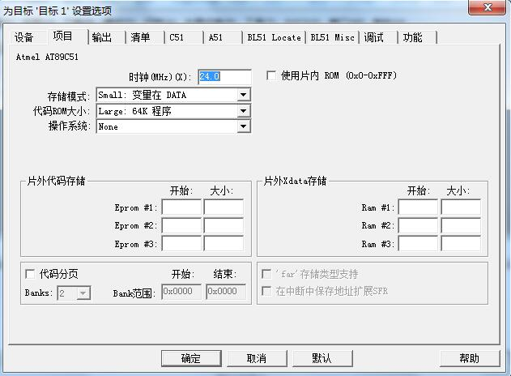
（6）单击“工程”→“为目标1设置选项”，屏幕出现如下对话框。

Slide 24
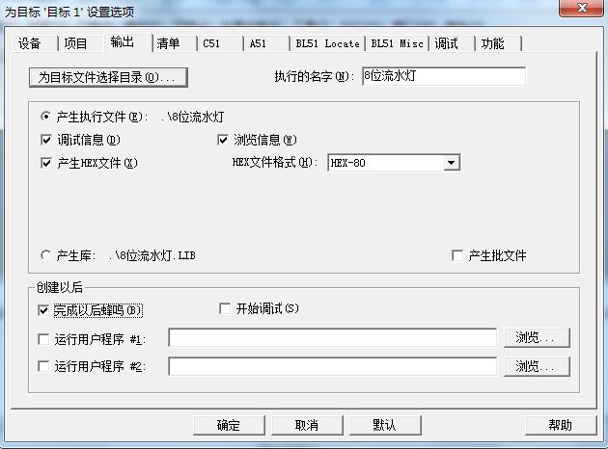
（7）在此对话框设置此芯片的工作频率为12MHz，然后点击“输出”选项卡。

Slide 25
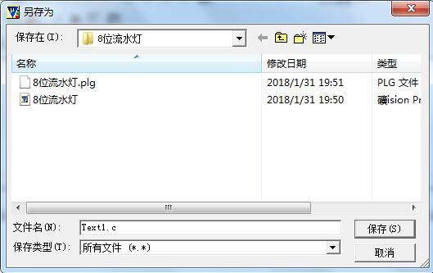
（8）选择产生十六进制选项，单击“确定”按钮关闭对话框。
（9）单击“文件”→“新建文件”，编辑区将打开一个全新的编辑窗口，然后在对话框中输入要保存的文件名，后缀名定要.c,再单击“保存”。

Slide 26
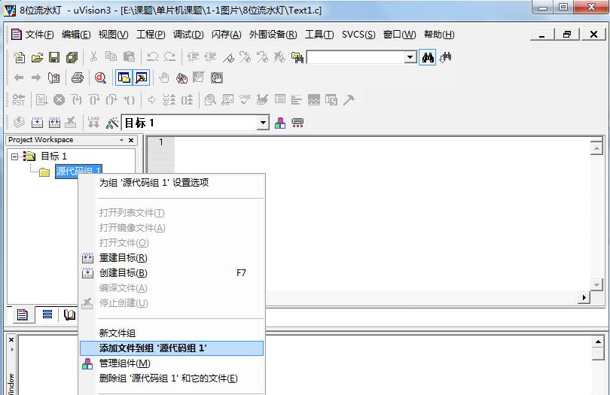
（10）选择“目标1”下面的“源代码组1”项，单击鼠标右键，弹出快捷菜单，选择“添加文件到组源代码组1”项。

Slide 27
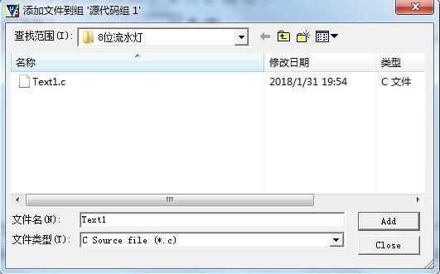
（11）点击刚才编辑的“Text.c”文件，再单击“Add”，最后点击“Close”，即可把Text.c文件加入源代码组。

Slide 28
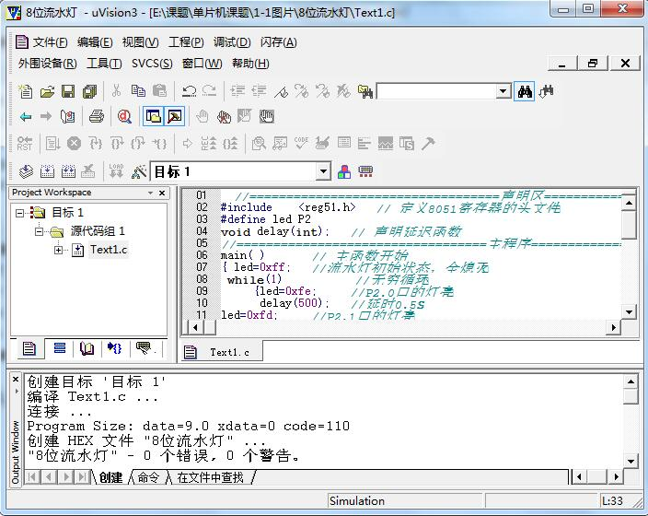
（12）在编辑窗口输入源代码，接着点击左上的“工程”→“创建目标”，即可进行编译与连接，并将过程记录在下方的输出窗口。“0个错误，0个警告”表面没有错误。

Slide 29
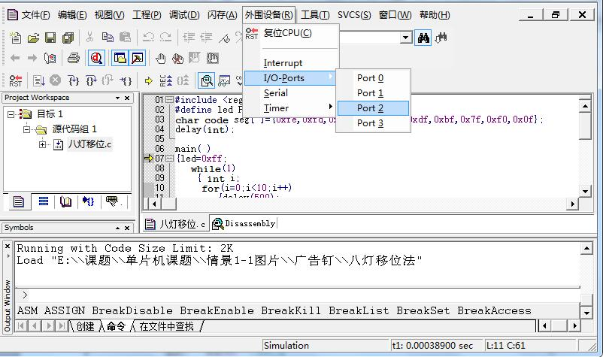
5.调试程序
（1）选择菜单栏中的【调试】→【启动/停止调试】命令，进入程序调试状态。选择菜单栏中的【外围端口】→【I/O端口】→【Port 2】命令，弹出Parallel Port 0小窗口，当前的P2=0xFF。

Slide 30
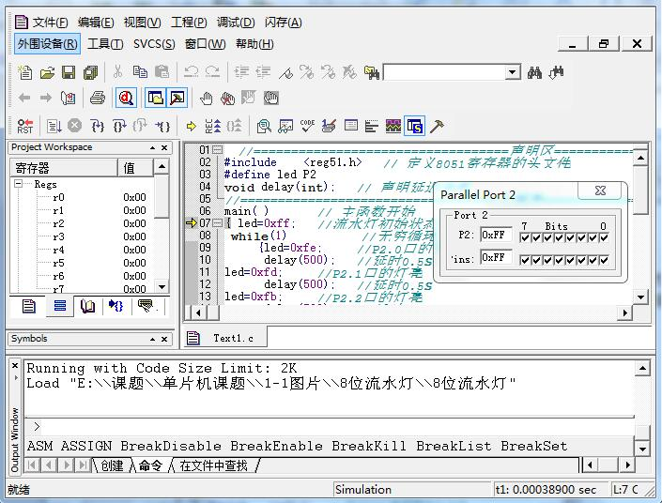
（2）采用“单步调试”方式调试。
点击【调试】→【单步】，或者按快捷键F10,光标停在程序第7行，P2口的值为0xFF。

Slide 31
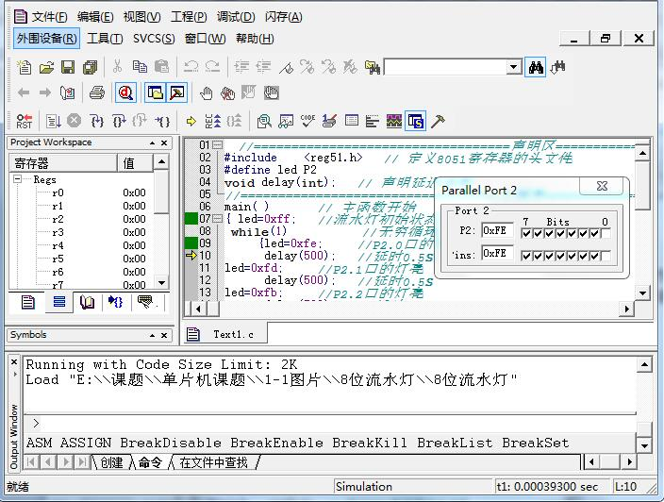
然后再单击F10三次，黄色光标走到程序的第10行，P2口的值为0xFE。依此方法可以完成其他代码的调试。

Slide 32
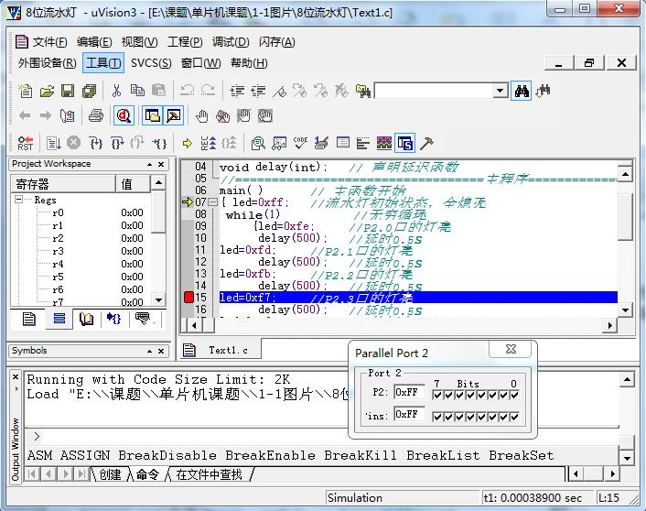
（3）采用“断点”方式调试
程序运行至第7行，但是想在第15行设置一个断点，可以用鼠标双击该行或者点击工具栏中的【调试】→【插入/删除断点】，再点击【调试】→【全速运行】按钮。还可以采用“运行到光标处”的方法，即把鼠标放在第15行，然后点击【调试】→【运行到光标处】按钮.

Slide 33
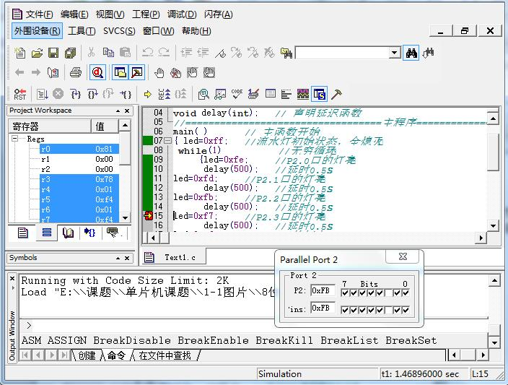
运行后，黄色箭头走到程序的第15行，P2口的值为0xF7。断点调试方法，可以越过某一段程序，提高调试效率。

Slide 34
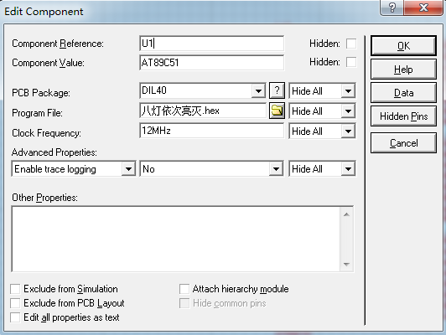
6.在Proteus软件上仿真程序
（1）在Proteus软件上打开绘制好的“8位流水灯电路原理图”，双击单片机，弹出如下图，单击“添加八位流水灯.Hex”，再单击OK按钮。

Slide 35
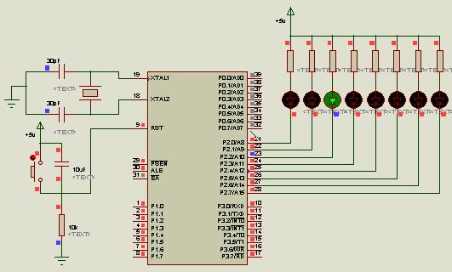
（2）在Proteus软件界面上，单击仿真按钮，立即可以看到“8位流水灯”依次亮。

Slide 36
7.在开发板上实现流水灯亮灭
该开发板采用STC12C5A60S2单片机，该单片机和AT89C51单片机的工作原理和编程方法一致。但是STC12C5A60S2单片机的运行速度比AT89C51单片机快6倍。下载的具体步骤如下：
（1）把单片机放入40DIP活座中，并卡住。然后用排线把单片机的P2脚与发光二极管相连。最后用USB线把开发板和PC机连接在一起，按下电源开关，观察电源指示灯是否亮。若亮说明开发板与PC机连接正常，可以工作。
（2）双击PC桌面的“STC-ISP-V488”图标，启动STC单片机程序下载软件。在“MCU-Type”方框中选择STC12C5A60S2单片机，单击“打开程序文件”，添加“8位流水灯.Hex”文件，选择对应的COM口，本书实例的电脑分配是COM3口。

Slide 37
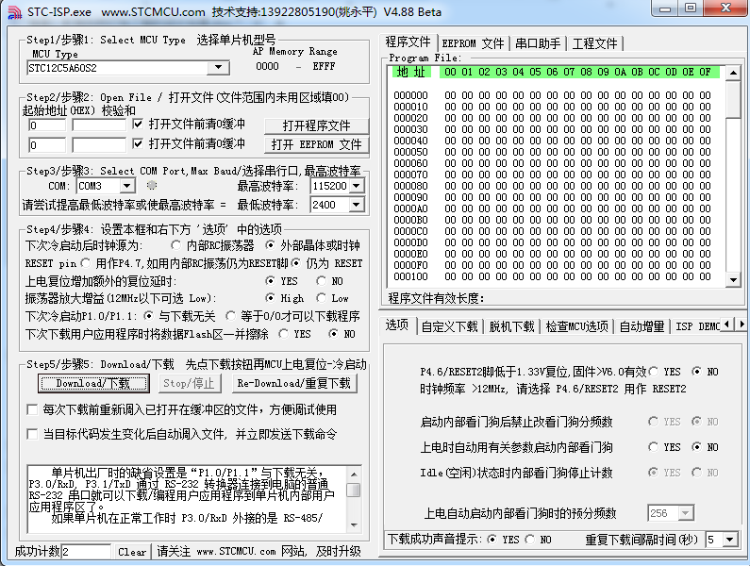
（3）关闭开发板电源，单击【Download/下载】，稍等片刻，按下电源按钮，等待下载完毕，在信息栏中可以看见程序的下载过程。

Slide 38
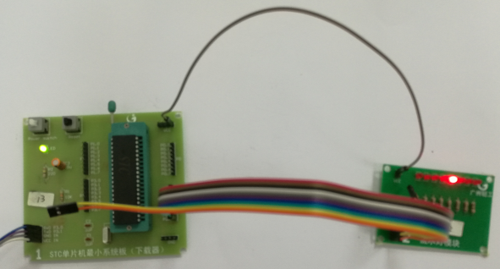
（4）下载完成后，立即可以看见开发板上的8个发光二极管依次亮灭，实现了该任务的要求。

Slide 39
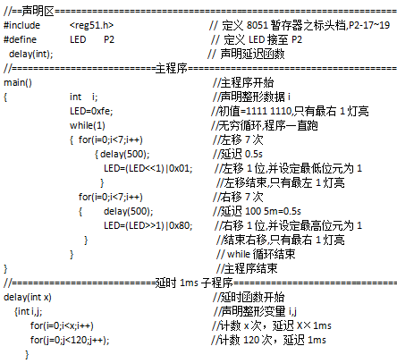
知识点提升
1.移位法实现8位流水灯的灯饰效果
上述任务的程序设计采取的方法是传送法，原理是利用二极管的单向导电性，直接给P2口送一个数据，从而控制发光二极管的亮灭。如果有8个发光二极管，就编写8小段程序。如果有较多的发光二极管的话，该编程方法不够科学。因此，介绍另外一种方法：移位法。程序如下：

Slide 40
本实例采取循环移位方法，首先左移7次，再右移7次，如此不断循环。左移采用“LED<<1”指令，右移采用“LED>>1”指令。对于计数循环方式，采用for语句即可达到目的。
LED的初始值为11111110，左移时，右边将移入0，变成11111100，所以，必须将最右边的位变为1。我们可在左移后再利用OR运算，即“LED=(LED<<1)|0x01”指令，就可将11111100变成11111101。在进行右移时，可应用“LED=(LED>>1)|0x80”。

Slide 41
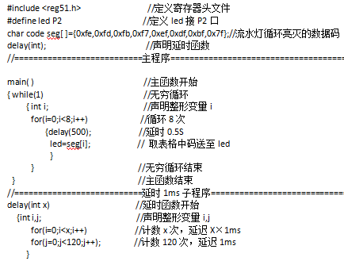
2.查表法实现8位流水灯的灯饰效果
思考题
如何修改程序，流水灯的灯饰效果为从左到右依次亮→从右到左依次亮→两边向中间亮→中间向两边亮→闪烁两次。

Slide 42
一、单片机的定义
微型计算机系统包括中央处理单元、存储器及输入/输出单元三大部分。中央处理器就像人体的大脑，控制整个系统的运行；存储器则是存放系统运行所需的数据及程序，包括数据存储器和程序存储器；输入/输出单元三大部分是计算机系统与外部沟通的管道。这三个部分分别由不同的元件组成，然后把他们组装在电路板上，形成一个微型计算机系统。
单片机与微型计算机有相似之处，它把中央处理器、数据存储器、程序存储器、定时/计数器以及输入/输出接口电路等主要功能部件集成在一块芯片上的微型计算机。

Slide 43
二、单片机的分类
单片机生产厂商多、型号种类多，但是他们都以传统的8051单片机作为内核。
1.Intel 公司的单片机
30年前，Intel公司推出了MCS-51 系列单片机，它的基本芯片是8031、8051和8751后来又推出了低功耗单片机，如80C31、 80C51、80C52等等虽然型号不同，但是都是8051单片机的派生产品。
2. Atmel 公司的单片机
Atmel 公司推出的MCS-51 单片机提供了丰富的外围接口和内部资源，常用的型号有AT89C51、AT89C52、AT89C51、AT89S52。其中AT89S系列的单片机具有系统编程ISP功能，无需专用的仿真器或编程器，只要通过ISP下载线和软件，就可以把程序下载到单片机中，在众多嵌入式控制领域得到了广泛的应用。
3. STC公司的单片机
STC公司是中国本土MCU领航者生产了STC10、STC11、STC12C5A等系列单片机、是高速、低功耗、超高强抗干扰的新一代8051单片机，其指令完全兼容传统的8051单片机，而且时速要快8~12倍。采用串口下载程序，其内部资源与Atmel公司的单片机差不多。

Slide 44

三、单片机的内部结构
单片机发展至今，虽然有许多厂商各自开发了不同的兼容芯片，但其基本结构并没有多大的变化，图为8951单片机的内部结构。

Slide 45
1.中央处理器(CPU)
中央处理器CPU由运算器和控制器组成，完成数据运算和控制功能，其中运算器包括一个8位算术逻辑单元(ALU)、8位累加器(ACC)、8位暂存器、寄存器8和程序状态寄存器；控制器包括指令寄存器（IR）、程序计数器(PC)、指令译码器(ID)等。
2.存储器
程序存储器ROM：内部4KB，外部最多可扩展至64KB。
数据存储器RAM：内部128B，外部最多可扩展至64KB。
3.I/O端 口
4个8位双向I/O端口，即P0、P1、P2和P3。

Slide 46
4.1个全双工串行通信接口
可以实现单片机与单片机之间或者单片机与电脑之间的数据通信。
5.定时器/计数器与中断
8951单片机内部有两个16位定时器/计数器（T0和T1），可实现定时或计数的功能。还有5个中断源，即INT0、INT1、T0、T1和RXD/TXD，并且可以进行中断源高、低优先级设置。
6.振荡电路
在单片机的XTAL1和XTAL2两端外接石英晶体即可产生一定频率的时钟信号。

Slide 47
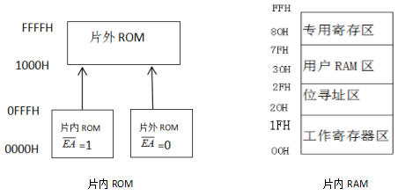
四、单片机的存储器结构
存储器主要包括片内数据存储器、片外数据存储器（RAM）、片内程序存储器和片外程序存储器(R0M)。其中程序存储器和数据存储器是独立编址、不同单片机的片内存储器大小不太相同，但它们的结构较为相似。

Slide 48
1.程序存储器
单片机程序存储器用于存放编译器编译出的二进制程序代码和程序执行过程中不会改变的原始数据，8951内核单片机的片内ROM大小不相同，如AT89C51片内有4KBROM,AT89S52片内有8KROM,ST12C5A6052片内有60KB的R0M.由于当前单片机的内部ROM容量很大，一般不需要外扩ROM。
AT89C51片内外的ROM是统一编址的，若单片机EA引脚为高电平，则执行片内ROM中的程序(地址范围0000H～OFFFH,即4KB地址)，如果外片加有ROM(地址范围1000H～FFFFH)，则CPU执行完内部的ROM指令，就会自动执行片外的ROM指令；若EA引脚为低电平，则只能从片外ROM开始执行。

Slide 49
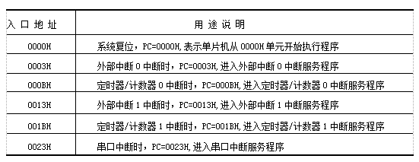
程序存储器中有6个特殊的地址，相邻中断源入口地址间的间隔为8个单元。

Slide 50
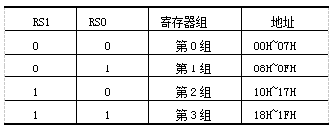
2.数据存储器
AT89C51单片机片内数据存储器共有256个字节(单元)，分成两个部分低128字节(地址00H～7FH)和高128字节(地址80H～FFH)。在这一区间的数据存储器又可分为四个部分
（1）工作寄存器区
一般8951内核单片机有4个工作寄存器区，占据片部RAM的00H～1FH,共计32个存储单元，可存放32个字节的数据。
通过程序状态寄存器PSW中RS1和RS0位的组合状态来决定当前工作寄存器为4组中的哪一组

Slide 51
（2）位寻址区
片内RAM的20H～2FH单元为位寻址区，共16个单元，128位，位寻址区既可进行字节操作，又可以对单元中每一位进行位操作。
（3）用户RAM区
片内RAM的30H～7FH单元为用户RAM区，共80个单元，编程者可以用它来存放数据，一般应用中常把堆栈开辟在此区中。
（4）专用寄存器区
片内RAM的高128单元地址80H～FFH为专用寄存器区，存放的是特殊功能寄存器的地址。若以汇编语言编写程序时，必须要熟练掌握这些寄存器。若以C语言编写程序时，就不是那么重要。在程序的声明区放置Keil C所提供的“reg51.h”头文件，只要把它包含到程序里即可，而不必记忆这些位置。此教材采用C语言编程，故不一一介绍特殊功能寄存器。

Slide 52
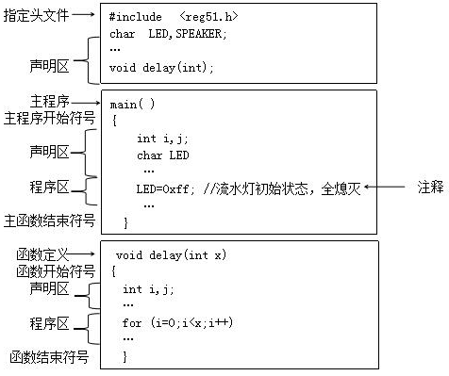
五、Keil C语言的基本结构
一般地，C语言的程序可看作是由一些函数所构成，其中的主程序是以“main”开始的函数，而每个函数可视为独立的个体，就像是模块一样，所以C语言是一种非常模块化的程序语言。C程序的基本结构如下图所示：

Slide 53
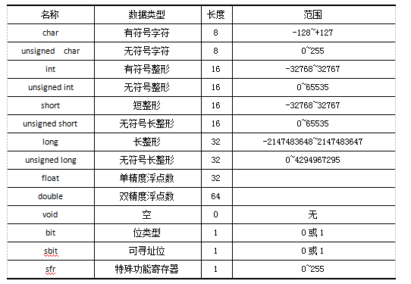
六、数据类型
数据是计算机的对象，任何程序设计都要进行数据处理。一般C语言之中，包括字符（char）、整形（int）、浮点数（float）、空类型（void）、位类型（bit）、可寻址型（sbit）、 和特殊功能寄存器（sfr）几大类。

Slide 54
七、常量
在程序运行的过程中，其值不能改变的量，称为常量。其数据类型分为整型、字符型、位类型和字符串型。常量的特点如下：
1. 整型常量可以表示为十进制数、十六进制数或八进制数等，例如十进制数10、-40等等。十六进制数以0x开头，如0x13、0xAB等；八进制数以字母o开头，如o13、o27等。
2. 浮点型常量可以分为十进制和指数两种表示形式，如0.456、5895.568、234e4等。
3. 字符型常量是用单引号括起来的单一字符，如‘A’、‘5’。
4. 字符串型常量是用双引号括起来的一串字符，如“51”、“hello”等。
5. 位类型的值是一个二进制数，即0或1。
根据上述常量特点可知常量的形式可以是数值常量，也可以是符号常量。数值常量可以在程序中直接引用，例如a=15；a=2.65； a=‘c’等；但是符号常量不能直接使用，在使用之前必须用编译预处理命令。“#define”先进行定义，例如
#define PI 3.14

Slide 55

八、变量
在程序运行中，其值可以改变的量称为变量。一个变量主要由两部分构成，一个变量是变量名，另一个是变量值。每个变量都在内存中占据一定的存储单元(地址)，并在该内存单元中存放该变量的值。
1. 变量的定义
变量必须先定义后使用，用标识符作为变量名，并指出所用的数据类型和存储模式，这样编译系统才能为变量分配相应的存储空间。变量的定义格式如下：
[存储种类] 数据类型 【存储器类型】 变量名表；
其中，数据类型和变量名表是必需的，存储种类和存储类型是可选项，一般忽略。例如：

Slide 56

2. 变量的初始化
在定义变量的同时可以给变量赋初值，称为变量的初始化。变量初始化的一般格式为：
数据类型标识符 变量名1=常量1,变量名2=常量2，...，变量名n=常量n；
例如：

Slide 57
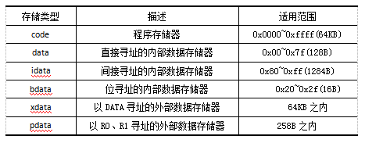
3. 变量存储类型
单片机的存储器可以分为程序存储器(R0M)和数据存储器(RAM)，它们又可以分为片内ROM、片外ROM、片内RAM和片外RAM四种物理存储空间。C51编译器能支持这四种物理存储空间。
51内部的4KB程序存储器可扩展至64KB，程序存储器可以存放程序代码，也可以存放固定的数据。例如七段数码显示器的显示码、LED点阵的显示码、LCM的显示字符串，以下就是七段数码显示器的显示码。例如：

Slide 58
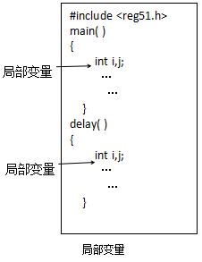
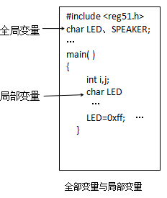
4.变量的作用范围
变量的适用范围或有效范围与该变量是在哪里声明的有关，大致可分为两种：
（1）全局变量
若在程序开头的声明区或者是没有大括号限制的声明区所声明的变量，其适用范围为整个程序。
（2）局部变量
若在大括号内的声明区所声明的变量，其适用范围将受限于大括号，称为局部变量，若在主程序与各函数之中都有声明相同名称的变量，则脱离主程序或函数时，该变量将自动无效，又称为自动变量。

Slide 59
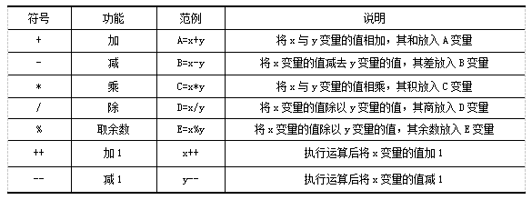
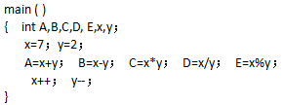
九、Keil C的运算符
运算符就是程序语句中的操作符号，Keil C的运算符可分为以下几种。
1.算术运算符
算术运算符是执行算术运算功能的操作符号，有加减乘除、取余数、自增和自减运算。
程序结果：A=0x09、B=0x05、C=0x0E、D=0x03、E=0x01、x=0x08、y=0x01

Slide 60
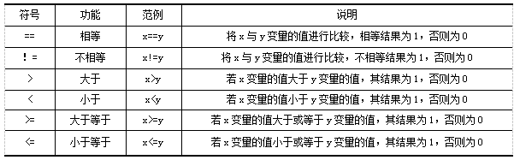
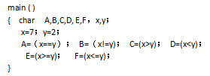
2、关系运算符
关系运算符就是处理两变量间的大小关系。
程序结果：A=0x00、B=0x01、C=0x01、
D=0x00、E=0x01、F=0x00

Slide 61
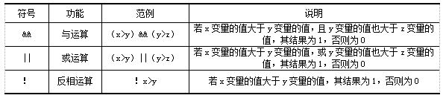

3.逻辑运算符
逻辑运算就是执行逻辑运算功能的操作符号，逻辑运算包括与、或和反相运算，其结果为1或0。
程序结果：A=0x01、B=0x01、C=0x00

Slide 62
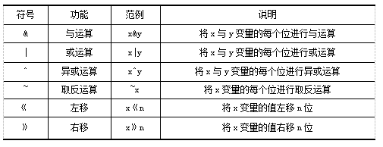

4.布尔运算
布尔运算符与逻辑运算符非常相似，其最大的差异在于布尔运算符针对变量中的每一位位，逻辑运算符则是对整个变量操作。
程序结果：A=0x21、B=0x77、C=0x56、
D=0xda、E=0x28、F=0x02

Slide 63
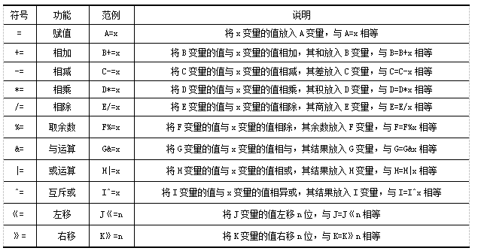

5.赋值运算符
赋值运算符是一种很有效率而且特殊的操作符号，包括最常见的“=”，还有将算术运算、逻辑运算变形的操作符号。

Slide 64
十、Keil C的循环指令
循环指令就是将程序流程控制在指定的循环里，直到符合指定的条件才脱离循环继续往下执行。Keil C所提供的循环指令有for语句、while语句、do-while语句。
1.for 语句
for语句是一个很实用的计数循环，其格式如下
for(表达式1；表达式2；表达式3)
{语句组； //循环体
}
其中有3个表达式，说明如下。
表达式1为初始值，例如，从0开始则写成“i =O”，其中的i必须事先声明，；是分隔符，不可缺少。
表达式2为判断条件，以此为执行循环的条件。例如“i〈20；”，则只要i<20就继续执行循环。若此表达式空白，只输入“；”，例如“for(i=O；；i++)”或“for(；；)”则会无条件执行循环，不会跳出循环。
表达式3为条件运算方式，最常见的是自增或自减，例如“i++”或“i--”，当然也可以其他运算方式，例如每次增加2，即“i+=2”。

Slide 65
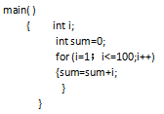

例用for语句求1~100的累加和。
若循环中只执行一条指令，可不使用大括号，例如要从0到9，将table数组中的数据顺序输出到P2，代码如下：

Slide 66
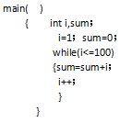
2.while语句
while语句的 一般格式为
While (表达式)
{语句组； //循环体
}
While语句循环原理：“表达式”通常是逻辑表达式或关系表达式，为循环条件；“语句组”是循环体，即被重复执行的程序段。该语句的执行过程如下：首先判断“表达式”的值，当值为“真”时，执行语句组。否则，就不执行。例如求整数1~100的累加和。

Slide 67
while语句使用过程中的注意事项：
(1)使用while语句时要注意，当表达式的值为"真"时，执行循环体，循环体执行一次完成后，再次回到while，进行循环条件判断，如果仍然为"真，则重复执行循环体程序；为"假"则退出整个while循环语句。
(2)如果循环条件一开始就为"假，那么while后面的循环体一次都不会执行。
(3)如果循环条件总为真，例如while( 1)，表达式为常量1，即为"真，循环条件永远成立，则为无限循环，即死循环。在单片机C语言程序设计中，无限循环是一个非常有用的语句，在上述程序示例中都使用了该语句。

Slide 68
3.do-while语句
while语句是在执行循环体之前进行循环条件判断，如条件不成立，则该循环语句组不执行。但是有时候需要先执行一次循环体后，再进行循环条件的判断，则do-while语句可以满足这种要求。do-while语句的一般格式如下：
do
{语句组； //循环体
}while（表达式）；
do-while语句循环原理：先执行循环体“语句组”一次，再计算“表达式”的值，如果“表达式”为真，继续执行循环体“语句组”，直到表达式为假为止。
do-while语句使用过程中的注意事项：
(1)在使用if语句、while语句时，表达式括号后面都不能加分号，但在do-while表达式括号后必须加分号。
(2)do-while语句与while语句相比，更适合于处理不论条件是否成立，都需先执行一次循环体的情况。

Slide 69
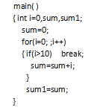
4.在循环体中使用break和continue语句
（1）break语句
当break语句用于while、 do-while和for循环语句时，不论循环条件是否满足，都可以使程序立即终止整个循环而执行后面的语句。通常break语句总是与if语句一起使用，即满足if语句条件时便跳出循环。例如：
在上述程序中，当if语句的条件成立，则运行 break语句，程序就跳出for循环体,执行 sum1=sum;语句。

Slide 70

（2）continue语句
continue语句的作用是结束本次循环，强行执行下一次循环。它与break语句的不同之处在于：break语句是直接结束整个循环语句，而continue语句是结束当前循环体的执行，再次进入循环条件判断，准备继续开始下一次循环体的执行。例如求出1~100之间所有不能被5整除的整数之和。
程序分析：设置了一个for循环语句并进行if语句判断，若i对5取余运算，且结果为0，即能被5整除，则执行continue语句，退出本次循环。若不成立，则跳过continue语句，执行“sum=sum+i”。再重新进行for循环条件判断。

Slide 71


十一、Keil C的选择语句 选择指令是按条件决定程序流程。Keil C所提供的选择指令有if-else语句及switch-case语句。
1. if-else语句
if-else语句提供条件判断的语句，称为条件选择，其格式如下：
if-else语句也可利用else if指令串接为多重条件判断，其格式如下：

Slide 72

2.switch-case语句
if语句一般用做单一条件或分支数目较少的场合，如果使用if语句来编写超过3个以上分支的程序，就会降低程序的可读性。C语言提供了一种用于多分支选择的switch语句，一般格式如下：

Slide 73

任务评估

Slide 74
感谢您的耐心观看

